Slide 1
Wie man am besten mit diesem Lehrmaterial arbeitet
Power Point
In der folgenden PowerPoint wird das Thema Green Transport mit dem Binnenschiff präsentiert. In den zugehörigen Notizen sind die Slides kurz beschrieben und die verwendeten Quellen für diese angeführt, welche für weiterführende Informationen genutzt werden können.
Reader
Zusätzlich zu den PowerPoint Präsentationen ist auch ein Reader bereitgestellt, welcher das Thema detaillierter beschreibt und als Skript verwendet werden kann.
Links
Die für die Präsentation verwendeten Quellen sind in den Lernpaketen unter einer Linksammlung verfügbar.
Übungen und Videos
Zusätzlich werden auch Übungen und Videos zur Verfügung gestellt, welche genutzt werden können. Diese sind ebenfalls in den betreffenden Lernpaketen zu finden.

Slide 2
Lernziele und Zielgruppen
Nach der Auseinandersetzung mit den Inhalten kennen/wissen die Lernenden….
den Status Quo des Güterverkehrs, den Modal Split Österreichs im Vergleich zu Europa; Treiber für nachhaltige Logistik und Herausforderungen für einen nachhaltigen Güterverkehr.
was einen nachhaltigen Verkehrsträger ausmacht, unterteilt in ökonomische, ökologische und soziale Einflussfaktoren.
den Verkehrsträgervergleich Straße, Schiene, Wasserstraße, mit Fokus auf die Wasserstraße, außerdem die Funktionsweise des Treibstoffs LNG und Beispiele für dessen Verwendung.
Zielgruppe
Berufsschüler*innen
Oberstufenschüler*innen

Slide 3
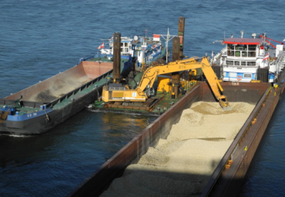
Green Transport
Quelle: viadonau
Quelle: viadonau
Notes:
Bildquelle: Handbuch der Donauschifffahrt S. 79, 106

Slide 4
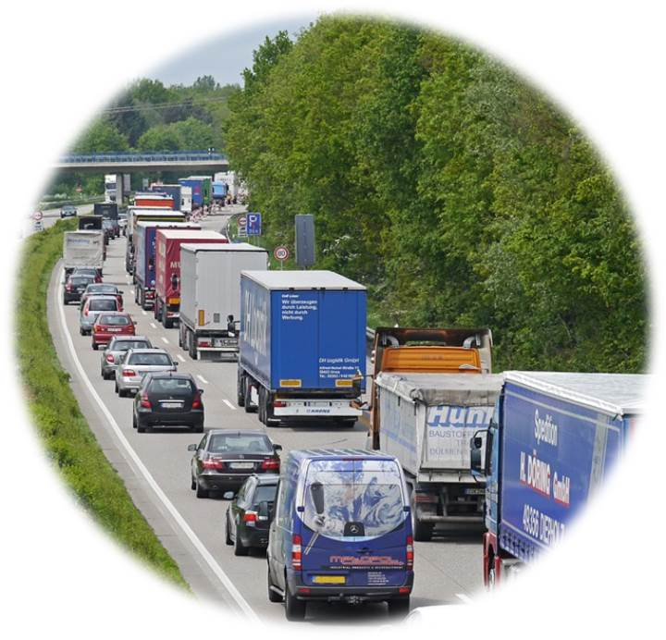
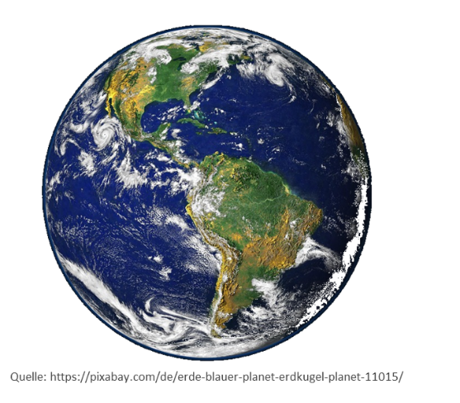
Warm-Up Green Transport
CO₂
Fein-staub
Zunehmender Güterverkehr
Lärm
Wie könnte der Güterverkehr in der Zukunft umweltschonender gestaltet werden?
Quelle: pixabay
Welche Möglichkeiten gibt es dieses Problem im Güterverkehr zu lösen?
Notes:
Als Einstieg zum Thema „Green Transport“ kann eine Diskussion dienen.
Der globale Güterverkehr nimmt immer mehr zu – man kann jedes Produkt kaufen. Dies führt zu einer Überlastung der Verkehrsinfrastruktur. Vor allem der Verkehrsträger Straße stößt vermehrt an seine Grenzen, was sich in zunehmenden Staus äußert. Auch die Umweltbelastung nimmt zu: zunehmender CO2 Ausstoß, Feinstaubbelastung und Lärmbelästigung.
Diskussionsfragen (5-10 Minuten Diskussion):
Welche Möglichkeiten gibt es dieses Problem im Güterverkehr zu lösen?
Wie könnte der Güterverkehr in der Zukunft umweltschonender gestaltet werden?
Input- mögliche Diskussionspunkte:
alternative Verkehrsmittel
Transportkonzepte
ökologische Einflussbereiche
Anforderungen an die Infrastruktur in der Zukunft
LNG

Slide 5
Agenda Green Transport
Nachhaltige Verkehrsträger
Flüssiggas - LNG
Verkehrsträgervergleich
Verkehr und Umwelt

Slide 6
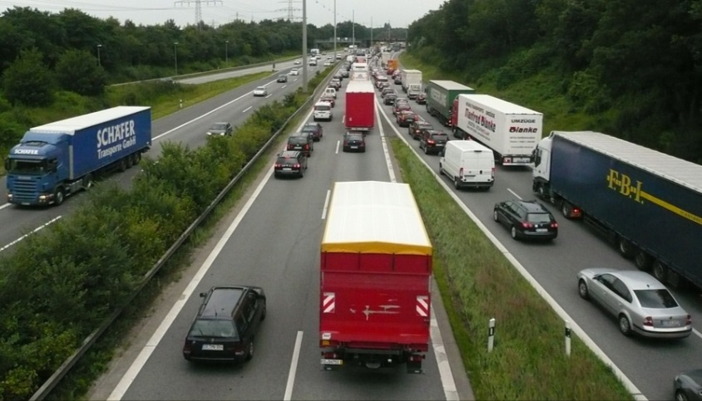
Verkehr und Umwelt
Status Quo:
Güterverkehr = umweltschädlichster Bereich der Logistik
Am sichtbarsten für Gesellschaft → vor allem mit Lkw wird Lärm, Stau, Luftverschmutzung und Umweltbelastung assoziiert
Ausblick:
Internationaler Güterverkehr nimmt zu → zunehmende Transportdistanzen
Quelle: pixabay
2050
2020
Notes:
Die Logistik spielt eine essenzielle Rolle in der Wirtschaft, da sie dafür sorgt, dass die Waren vom Rohstofflieferanten über den Produzenten bis zum Endkonsumenten transportiert werden. Obwohl die Logistik viele Prozesse und Tätigkeiten umfasst, kann der Transport und damit der Güterverkehr als der umweltschädlichste Bereich identifiziert werden.
Für 2050 wird zusätzlich eine Zunahme des Lkw-Transportes um 55 % prognostiziert wobei auch das gesamte Transportaufkommen um 57 % steigen wird. Vor allem der internationale Güterverkehr wird zunehmen und dadurch auch die Transportstrecken. Zusätzlich stößt die Transportinfrastruktur immer mehr an ihre Grenzen – Staus sind die Folge.
Quellen:
Whiteing A. : „Die Zukunft der Nachhaltigkeit in
Güterverkehr und Logistik“ (2010), S.7
Online: http://www.europarl.europa.eu/RegData/etudes/note/join/2010/431578/IPOL-TRAN_NT(2010)431578_DE.pdf [17.08.2020]
European Commission, “EU energy, transport and GHG emissions - Trends to 2050 Reference Scenario 2013” (2013), S.39
Online: http://ec.europa.eu/transport/media/publications/doc/trends-to-2050-update-2013.pdf [17.08.2020]

Slide 7
Verkehr und Umwelt
Quelle: Eurostat (2018)
Quelle: in Anlehnung an statista.com
Notes:
Auf europäischer Ebene ist der Transportbereich, nach der Kraftstoffverbrennung, der zweitgrößte Treibhausgase-Verursacher (25 % aller Treibhausgase).
Innerhalb des Transportbereichs ist der Lkw mit 68% der größte Verursacher von Treibhausgasen, wie in der rechten Grafik am Beispiel von Deutschland klar erkenntlich ist. An zweiter Stelle liegt das Binnenschiff mit 21% und die Bahn mit 11% auf Platz drei.
Quellen:
Eurostat, „Greenhouse gas emission statistics“, (2018), Online: https://ec.europa.eu/eurostat/statistics-explained/index.php?title=File:Greenhouse_gas_emissions,_analysis_by_source_sector,_EU-27,_1990_and_2018_(Percentage_of_total).png [17.08.2020].
statista.com
Online: https://de.statista.com/statistik/daten/studie/881600/umfrage/co2-emissionen-im-deutschen-gueterverkehr-nach-verkehrsmitteln/ [17.08.2020].

Slide 8
Treiber für eine nachhaltige Entwicklung – Weißbuch der Europäischen Kommission 2011 Verkehr und Umwelt
Erdöl- Abhängigkeit
Steigendes Transportvolumen
Treibhausgase
Multimodalität* /modal shift
Steigende Nachfrage nach nachhaltigen Verkehrsträgern
* Transport von Gütern bei dem zwei oder mehr Verkehrsträger zum Einsatz kommen
Ziele für Verkehrsverlagerung (Modal Shift)
2030: 30 % vom Straßenverkehr > 300 km auf Schiene/Binnenwasser
2050: 50 % vom Straßenverkehr >300 km auf Schiene/Binnenwasser
→ Schiene & Binnenwasser sind als nachhaltige Verkehrsträger anerkannt!
Notes:
Wie in der vorhergehenden Slide beschrieben ist ein Wechsel zu nachhaltigen Verkehrsträgern notwendig.
Deshalb versucht die EU-Politik mit Hilfe von unterschiedlichen Maßnahmen einen Wechsel zu solchen Verkehrsträgern zu bewerben. Im Weißbuch der Europäischen Kommission von 2011 “Fahrplan zu einem einheitlichen europäischen Verkehrsraum – Hin zu einem wettbewerbsorientierten und ressourcenschonenden Verkehrssystem“ wurde die Vision der EU für den Transport in der Zukunft vorgestellt. Dieses Weißbuch enthält Vorschläge für Maßnahmen von Seiten der EU, um den Transport in Zukunft nachhaltiger zu gestalten. Da Schiene und Binnenwasser als nachhaltige Verkehrsträger anerkannt sind, soll auch eine Verkehrsverlagerung hin zu diesen Verkehrsträgern erfolgen. Ziel bis 2030 ist es 30 % vom Straßenverkehr, der eine Transportstrecke von 300 km überschreitet auf die Schiene oder das Binnenwasser zu verlagern. Bis 2050 soll der Wert bei 50 % liegen.
Quelle:
Europäische Komission, “Weissbuch - Fahrplan zu einem einheitlichen europäischen Verkehrsraum – Hin zu einem wettbewerbsorientierten und ressourcenschonenden Verkehrssystem” (2011), S. 3ff; Online: http://eur-lex.europa.eu/legal-content/de/TXT/PDF/?uri=CELEX:52011DC0144 [17.08.2020]

Slide 9
Nachhaltiger Transport Verkehr und Umwelt
Nachhaltige Produktion
Nachhaltige Produkte
Nachhaltiger Transport
(green logistics)
(Güter)transport ist essenziell, um Rohstofflieferanten mit Produzenten und Endkonsumenten zu verbinden
„Green logistics ist ein Logistikkonzept, welches den Anspruch an die Logistik hat umweltfreundlich und sozialverträglich sowie finanziell tragbar zu sein.“
- Rituray Saroha (2014)
Notes:
Nachdem eine Vielzahl von Produzenten ihre Produktion zunehmend nachhaltig gestalten und auch immer mehr nachhaltige Produkte vom Konsumenten nachgefragt werden (vor allem im Lebensmittelbereich), gibt es auch einen gesteigerten Bedarf an nachhaltigen Transporten. Ein wichtiges Logistikkonzept in diesem Zusammenhang ist “green logistics”. Wie in der Beschreibung ersichtlich ist neben der Umweltfreundlichkeit und Sozialverträglichkeit der Verkehrsträger auch der finanzielle Aspekt sehr wichtig. Da Transport essenziell ist, um alle Akteure entlang der Wertschöpfungskette zu verbinden (vom Rohstofflieferant über den Produzenten zum Konsument) kann dieser als eines der wichtigsten Elemente der Logistik identifiziert werden. Deshalb ist es wichtig, zuerst die Auswirkungen des Transportbereiches aus ökologischer, sozialer und ökonomischer Sicht zu messen und anschließend entsprechende Maßnahmen zu definieren um diese zu vermindern.
Quellen:
Saroha Rituraj, “Green Logistics & its Significance in Modern Day Systems” (2014), S. 90
Kudla, Nicole: Nachhaltigkeitsmanagement, in: Fagagnini Hans Peter/Stöltzle Wolfgang (Hrsg.): Güterverkehr kompakt, München, 2010, S.232

Slide 10
Green logistics Verkehr und Umwelt
Kosten
Unproduktivität
Green logistics
ökonomisch
ökologisch
sozial
„…umweltfreundlich und sozialverträglich aber auch finanziell tragbar“
Bewusstsein
Lebens- qualität
Emissionen
Ressourcen- konsum
Notes:
Wie in der vorherigen Slide erwähnt, versucht das Konzept “green logistics” einen Ausgleich zwischen ökonomischen, ökologischen und sozialen Zielen im Bereich Logistik zu erreichen was wiederum auch den Transportbereich betrifft. Dadurch kommt es zu Spannungsfeldern zwischen diesen drei Bereichen, da nicht alle Ziele der einzelnen Bereiche gleichzeitig verfolgt werden können. Folgende Ziele können den jeweiligen Bereichen zugeordnet werden:
Soziale Ziele: Bewusstsein für nachhaltige Transporte schaffen und eine gute Lebensqualität garantieren.
Ökologische Ziele: Reduktion der Emissionen sowie generell den Ressourcenkonsum reduzieren.
Ökonomische Ziele: aus finanzieller Sicht sollten keine Mehrkosten anfallen bzw. eine Kostenreduktion realisiert werden und Unproduktivitäten (Zeitspanne, in der etwas oder jemand nicht produktiv ist) minimiert werden.
Den unterschiedlichen Bereichen können selbstverständlich noch andere Ziele zugeordnet werden, wodurch sich eine ausgeglichene Zielverfolgung über alle Bereiche hinweg noch schwieriger gestaltet.
Quelle:
Pazirandeh, Ali/Jafari, Hamid: Making sense of green logistics, in: International Journal of Productivity and Performance Management, 2013, S.889f.
Saroha Rituraj, “Green Logistics & its Significance in Modern Day Systems” (2014), S. 90
„Green Logistics“ (2019), Online: https://www.youtube.com/watch?v=xPohCtbL4SQ [19.08.2020]

Slide 11
Herausforderungen für einen nachhaltigen Güterverkehr
Nutzung von neuen Technologien
Transportwahl abhängig von Gütern
Warenwert
Zeitfaktor
Trend hin zur Individualisierung → Transportaufkommen steigt
Schiene
Personenverkehr hat Priorität
Weniger Innovationen
Bedarf an Umkehrlogistik (Recycling, Abfallmanagement)
Lokale Entsorgung nimmt ab
Notes:
Im Zuge der Realisierung eines nachhaltigen Güterverkehrs lassen sich unterschiedliche Herausforderungen identifizieren:
Die Nutzung von neuen Technologien sind beispielsweise noch nicht im kommerziellen Sinne möglich.
Die Transportwahl ist sehr abhängig von dem Wert der transportierten Ware sowie von der Transportzeit. Durch den Kostenvorteil des Lkw-Transportes wird dieser noch immer häufig als Transportmittel genutzt.
Der Trend weg von der Massenfertigung hin zur Individualisierung führt dazu, dass die Sendungen zunehmen und das Transportaufkommen weiter steigt.
Die Schiene hat den Nachteil das der Personenverkehr oftmals bevorzugt behandelt wird und weniger Innovationen im technischen Bereich verfügbar sind. Dadurch verliert dieser Verkehrsträger an Attraktivität als Alternative zum Lkw.
Da die lokale Entsorgung zurück geht folgt durch den Bedarf an „Umkehrlogistik“ für Recycling-Prozesse oder im Zuge des Abfallmanagements ein höheres Transportaufkommen.
Quelle:
Institute for Transport Studies, “Die Zukunft der Nachhaltigkeit in Güterverkehr und Logistik” (2010). S.15
Online: http://www.europarl.europa.eu/RegData/etudes/note/join/2010/431578/IPOL-TRAN_NT(2010)431578_DE.pdf [20.08.2020]

Slide 12
Förderung eines nachhaltigen Güterverkehrs Herausforderungen für einen nachhaltigen Güterverkehr
Transportpreise
Alternative Treibstoffe
Verkehrsverlagerung
Verbesserung bestehender Verkehrsmittel oder Entwicklung neuer Verkehrsmittel
Verkehrsträgerkombination
Informations- und Kommunikationstechnologien (IKT)
neue Geschäftsmodelle
Notes:
Es lassen sich unterschiedliche Möglichkeiten identifizieren, um einen nachhaltigen Güterverkehr zu fördern.
Da die Verkehrsträgerwahl stark von den Transportpreisen abhängt, könnte eine neue Preisgestaltung im Transportbereich dazu beitragen, dass vermehrt nachhaltige Verkehrsträger genutzt werden.
Die Entwicklung und Nutzung von alternativen Treibstoffen, wie LNG, könnte ebenfalls zu einem nachhaltigeren Güterverkehr führen.
Wie bereits am Anfang der Präsentation erwähnt, wird auch die Verkehrsverlagerung als geeignete Maßnahme gesehen, um einen nachhaltigen Güterverkehr zu fördern. Durch die Verlagerung von der Straße auf Schiene oder Wasserstraße sollen somit die Umweltauswirkungen reduziert werden.
Im Bezug auf die Verkehrsmittel können Verbesserungen von bestehenden Verkehrsmitteln bezüglich Größe, Gewicht bzw. Kapazität und Kraftstoffverbrauch sinnvoll sein, um langfristig einen nachhaltigen Güterverkehr zu erzielen. Auch die Entwicklung neuer Verkehrsmittel entsprechend den Anforderungen der transportierten Ware wären ein möglicher Lösungsansatz (bspw. selbstfahrende Verkehrsmittel).
Durch eine effiziente Kombination der vorhanden Verkehrsträger können die Umweltauswirkungen ebenfalls reduziert werden. Durch die Verwendung von Informations- und Kommunikationstechnologien (IKT) können Transporte effizienter und besser geplant werden wodurch beispielsweise Leerfahrten reduziert werden könnten bzw. Transporte effizient ausgelastet werden können.
Zuletzt kann auch die Entwicklung neuer Geschäftsmodelle dazu führen, dass der Güterverkehr nachhaltiger wird. Durch Fokus auf lokale Produktion und lokalen Vertrieb könnten beispielsweise lange Transportwege reduziert werden.
Quelle:
Institute for Transport Studies, “Die Zukunft der Nachhaltigkeit in Güterverkehr und Logistik” (2010). S.21-26
Online: http://www.europarl.europa.eu/RegData/etudes/note/join/2010/431578/IPOL-TRAN_NT(2010)431578_DE.pdf [20.08.2020]

Slide 13
Quiz
Der internationale Güterverkehr nimmt zu und die Transportdistanzen werden zunehmend größer. Prognosen zufolge steigt das gesamte Transportaufkommen bis zum Jahr 2050 um …
+ 57 %
+ 35 %
+ 55 %
das gesamte Transportaufkommen wird nicht steigen.

Slide 14
Agenda Green Transport
Nachhaltige Verkehrsträger
Flüssiggas - LNG
Verkehrsträgervergleich
Verkehr und Umwelt

Slide 15
Was macht einen nachhaltigen Verkehrsträger aus? Nachhaltige Verkehrsträger
Aktueller Fokus zur Beurteilung NUR auf ökologische (CO2 Emissionen) und ökonomische (Transportkosten) Einflussbereiche
Unternehmen sehen nachhaltige Verkehrsträger als Möglichkeit zur Kostenreduktion/Erlössteigerung ODER Umweltschutz als Nebenbedingung - Marketing
Je Einflussbereich sind folgende weitere Beurteilungskriterien notwendig:
Ökologische Einflussbereiche
Emissionen
Flächenverbrauch – Wegekosten
Soziale Einflussbereiche
Verkehrssicherheit
Arbeitsbedingungen
Ökonomische Einflussbereiche
Transportkosten
Externe Kosten
Lärm
Spezifischer Energieverbrauch
Notes:
Aktuell stehen ökologische (vor allem CO2 Ausstoß) und ökonomische Faktoren (Transportkosten) im Vordergrund bei einer Beurteilung der Verkehrsträger. Umweltschutz ist bei vielen Unternehmen immer noch eine Nebenbedingung und wird vor allem für Marketingzwecke genutzt. Aus betriebswirtschaftlicher Sicht wird Umweltschutz oftmals auch als Möglichkeit gesehen die Kosten zu reduzieren oder den Erlös zu steigern.
Für einen umfassenden Vergleich der Verkehrsträger unter dem Gesichtspunkt der Nachhaltigkeit sind jedoch neben den Emissionen sowie den Transportkosten noch weitere Faktoren zu beachten (siehe oben). Die in der Abbildung genannten Beurteilungskriterien in den drei Einflussbereichen stellen eine Auswahl an möglichen Vergleichsfaktoren dar. Diese können selbstverständlich noch umfangreicher sein.
Die einzelnen Einflussbereiche sowie die angeführten Faktoren werden in den nachfolgenden Folien näher beschrieben.
Quellen:
Pazirandeh, Ali/Jafari, Hamid: Making sense of green logistics, in: International Journal of Productivity and Performance Management, 2013, S.889f.
Bretzke, Wolf-Rüdiger/Karmin Barkawi: Nachhaltige Logistik: Antworten auf eine globale Herausforderung. Berlin Heidelberg, 2010, S.47

Slide 16
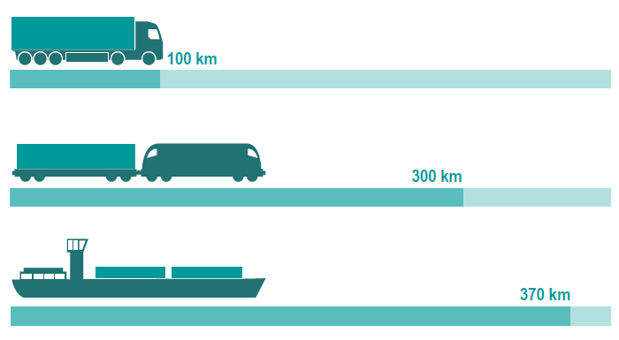
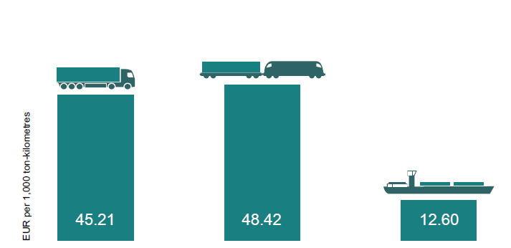
Ökologische Einflussbereiche Nachhaltige Verkehrsträger
Spezifischer Energieverbrauch
Flächenverbrauch/ Wegekosten
Quelle: PLANCO Consulting & Bundesanstalt für Gewässerkunde 2007
Quelle: viadonau
Ein Binnenschiff kann eine Tonne Ladung bei gleichem Energieverbrauch beinahe viermal so weit transportieren wie ein LKW
Die Verbesserung der Infrastruktur der gesamten Donau würde rund 1,2 Mrd. EUR kosten
dies entspricht den Errichtungskosten von NUR rund 50 Straßenkilometern
Notes:
Flächenverbrauch/ Wegekosten
Wegekosten setzen sich aus den Kosten für die Errichtung und die Instandhaltung von Verkehrswegen zusammen. Da im Falle von Binnenwasserstraßen meist auf eine natürliche Infrastruktur zurückgegriffen werden kann, sind die Kosten für die Infrastruktur sowie der Flächenverbrauch entsprechend niedrig. Detaillierte diesbezügliche Vergleiche zu den Landverkehrsträgern liegen aus Deutschland vor: Demnach sind die Infrastrukturkosten je Tonnenkilometer bei Schiene oder Straße rund viermal so hoch wie bei der Wasserstraße. Die Verbesserung der gesamten Infrastruktur der knapp 2.415 km langen Wasserstraße Donau würde gemäß aktueller Kostenschätzungen für Infrastrukturprojekte der Anrainer-Staaten in Summe 1,2 Mrd. EUR betragen. Dies entspricht in etwa jenen Kosten, die für die Errichtung von rund 50 km Straßen- oder Schieneninfrastruktur anfallen. Aktuelle europäische Eisenbahntunnel-Projekte kosten in etwa je 10 bis 20 Mrd. EUR.
Spezifischer Energieverbrauch
In Bezug auf den spezifischen Energieverbrauch kann die Binnenschifffahrt als der effektivste und somit umweltfreundlichste Verkehrsträger bezeichnet werden. Das Binnenschiff kann eine Tonne Ladung bei gleichem Energieverbrauch beinahe viermal so weit transportieren wie der Lkw.
Quelle:
viadonau, Handbuch der Donauschifffahrt, 2019, S. 18-20
Bildquelle:
viadonau im Handbuch der Donauschifffahrt, S.18
PLANCO Consulting & Bundesanstalt für Gewässerkunde 2007 im Handbuch der Donauschifffahrt, S. 20

Slide 17
Ökologische Einflussbereiche Nachhaltige Verkehrsträger
Lärm
Lärmbelästigung vor allem durch Straße → Netzdichte im Vergleich zu Schiene und Wasserstraße
Bahnlärm in bestimmten Bereichen
Subjektive Wahrnehmung
Lärmbelästigung kann zu Schlaf- und Hörschäden führen
durch Wasserstraße kaum Lärmbelästigung
Quelle: adaptiert aus pixabay
Notes:
Aufgrund der Netzdichte sowie der Nähe zu Siedlungen und Ballungsräumen ist die Lärmbelästigung vor allem durch die Straße gegeben. Der Bahnlärm beeinträchtigt vor allem in bestimmten Bereichen die Umwelt wohingegen der Güterverkehr auf der Wasserstraße kaum Lärm verursacht. Lärm hängt außerdem von der Subjektiven Wahrnehmung ab – so wird bei gleichem Lärmpegel der Straßenlärm als störender empfunden als der Bahnlärm.
Wie der „Noise Viewer“ des Noise Observation and Information Service for Europe zeigt, sind Großbritannien und Deutschland vor allem durch den Straßenlärm in der Nacht sowohl bei Tag beeinträchtigt. In Österreich ist am Tag vor allem die Lärmbelästigung durch den Bahnverkehr zu erkennen. In Italien und Frankreich wird ein Großteil der Bevölkerung durch den Straßen- als auch den Bahnlärm bei Tag und Nacht beeinträchtigt.
Quellen:
„Noise Viewer“, Online: http://noise.eionet.europa.eu/viewer.html [19.08.2020]
VDC, Online: https://www.vcd.org/themen/verkehrslaerm/strassenlaerm/ [19.08.2020].
Bildquelle: www.pixabay.com

Slide 18
Soziale Einflussbereiche Nachhaltige Verkehrsträger
Verkehrssicherheit
Binnenschiff ist im Vergleich zu Bahn und Lkw am sichersten
Hohe Sicherheitsstandards
Geringe Unfallkosten
2021: 12 Unfälle, kein Personenschaden
Arbeitsbedingungen
Binnenschiff:
lange Aufenthalte auf Schiff → lange Arbeitszeiten
Bahn:
Schichtbetrieb → geregelte Arbeitszeiten
Personenverkehr vorrangig am Tag → Nachtarbeit
Lkw:
Lange und unregelmäßige Arbeitszeiten
Termin- und Zeitdruck → Nicht-Einhaltung der Lenk- und Ruhezeit
Fernverkehr: Abwesenheit von zu Hause
Notes:
Verkehrssicherheit:
Das Binnenschiff kann im Vergleich zu Bahn und Lkw als sicherstes Verkehrsmittel bezeichnet werden. Dies wird durch hohe Sicherheitsstandards ermöglicht. Dies wirkt sich wiederum auch auf die Unfallkosten aus, welche vergleichsweise niedrig sind (siehe auch Externe Kosten im Vergleich). Deshalb werden ca. 80% der Gefahrguttransporte in Europa mit dem Binnenschiff durchgeführt.
Arbeitsbedingungen:
In der Binnenschifffahrt sind lange Aufenthalte auf dem Schiff keine Seltenheit, wodurch auch ein Großteil der Freizeit auf dem Schiff verbracht wird.
Bei der Bahn gibt es oftmals ein 3-Schichten-Modell was zu geregelten Arbeitszeiten führt. Da der Personenverkehr am Tag vorrangig behandelt wird, findet der Großteil des Güterverkehrs in der Nacht statt was wiederum zu Nachtarbeit führt.
Lkw-Fahrer sind oftmals mit langen und unregelmäßigen Arbeitszeiten konfrontiert. Zusätzlich führen der Termin- und Zeitdruck in der wettbewerbsgetriebenen Branche dazu, dass Lenk- und Ruhezeiten vernachlässigt werden. Bei Fernverkehrs-Fahrern kommt zusätzlich die lange Abwesenheit von zu hause hinzu.
Quellen:
viadonau, Jahresbericht der Donauschifffahrt 2021, Wien, 2021, S. 2
Bundesamt für Güterverkehr (BAG), „Marktbeobachtung Güterverkehr. Auswertung der Arbeitsbedingungen in Güterverkehr und Logistik 2015-I“ (2015). S.9, 31, 47; Online: https://www.dslv.org/dslv/web.nsf/gfx/0C7783035E0D583FC1257EEC00373613/$file/BAG%20Markbeobachtung%20Fahrerberufe%202015.pdf [19.08.2020]

Slide 19
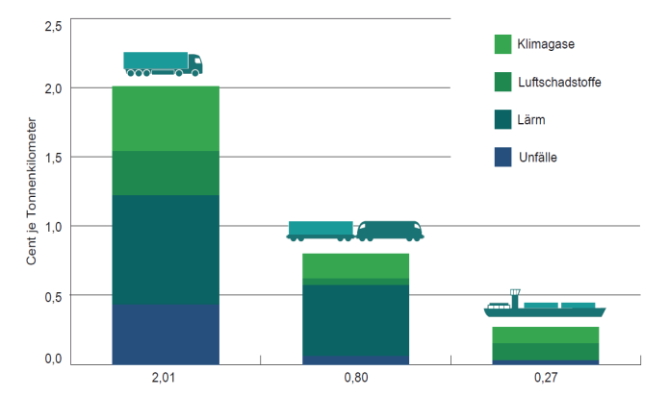
Ökonomische Einflussbereiche Nachhaltige Verkehrsträger
Transportkosten
Wichtigster Faktor im wirtschaftlichen Vergleich
→ Einflussfaktoren:
Transportmenge - Auslastung
Transportdistanz
Transportiertes Gut
Sinkende Transportkosten bei zunehmender Transportdistanz bei allen Verkehrsträgern
Transport je Tonnenkilometer mit Binnenschiff am günstigsten
Externe Kosten
Quelle: PLANCO Consulting & Bundesanstalt für Gewässerkunde 2007
Notes:
Transportkosten:
Die Transportkosten sind einer der wichtigsten Faktoren im wirtschaftlichen Vergleich. Diese werden vor allem von der Transportmenge und damit der Auslastung der Verkehrsträger, der Transportdistanz und der Art des transportierten Gutes beeinflusst. Grundsätzlich sinken die Transportkosten bei zunehmender Transportdistanz bei allen Verkehrsträgern. Bezogen auf den Transport je Tonnenkilometer ist das Binnenschiff im Vergleich zu Bahn und Lkw am günstigsten. Die konkreten Kosten einer Transportstrecke können jedoch variieren.
Externe Kosten:
Auch die externen Kosten, also jene Kosten, die aus Klimagasen, Luftschadstoffen, Unfällen und Lärm resultieren, sind beim Binnenschiff am geringsten. Insbesondere der CO2-Ausstoß ist vergleichsweise niedrig, wodurch die Binnenschifffahrt einen Beitrag zur Erreichung der Klimaziele der Europäischen Union leisten kann.
Quelle:
viadonau, Handbuch der Donauschifffahrt, 2019, S.19f.
Kille, Christian/ Schmidt , Norbert, „Wirtschaftliche Rahmenbedingungen des Güterverkehrs. Studie zum Vergleich der Verkehrsträger im Rahmen des Logistikprozesses in Deutschland“ (2008). S.22
Online: http://www.scs.fraunhofer.de/content/dam/scs/de/dokumente/studien/Wirtschaftliche_Rahmenbedingungen_des_Gueterverkehrs.pdf [19.08.2020]
Bildquelle:
PLANCO Consulting & Bundesanstalt für Gewässerkunde 2007 im Handbuch der Donauschifffahrt, 2019, S. 19

Slide 20
Quiz
Welche Beurteilungskriterien sind bei einem nachhaltigen Verkehrsträger zu beachten?
Ökologische und ökonomische Einflussbereiche
Soziale und ökonomische Einflussbereiche
Soziale, ökologische und ökonomische Einflussbereiche

Slide 21
Agenda Green Transport
Nachhaltige Verkehrsträger
Flüssiggas - LNG
Verkehrsträgervergleich
Verkehr und Umwelt

Slide 22
Verkehrsträger Straße Verkehrsträgervergleich
Transportgeschwindigkeit
Flächendeckung
Netzbildungsfähigkeit
Flexibilität
Technischer Fortschritt
Geringe Nutzungskosten
Steigende Kosten
Zeitliche Einschränkungen → Fahrverbote
Umweltaspekte (CO2-Ausstoß, Lärm, Unfälle,…)
Notes:
Die hohe Transportgeschwindigkeit im Vergleich zu den Verkehrsträgern Schiene und Wasserstraße kann als ein Vorteil der Straße angeführt werden. Auch die Flächendeckung der Infrastruktur und damit die Möglichkeit zur Netzbildungsfähigkeit (von Tür- zu –Tür) zählen zu den Stärken der Straße. Durch das große Angebot an unterschiedlichen Verkehrsmitteln bietet der Verkehrsträger große Flexibilität. Außerdem finden viele IT-Lösungen (z.B. Tracing und Tracking) bereits verbreitet Anwendung. Zusätzlich ist die Nutzung der Infrastruktur mit geringen Kosten verbunden (Kosten für Straßenschäden werden nur bedingt übernommen).
Da Kosten für Stau oder Lärmbelästigung (sogenannte externe Kosten) immer mehr Beachtung gewinnen, ist die Straße mit einem steigenden Kostendruck konfrontiert. Auch die zeitliche Einschränkung in Form von Fahrverboten hat Auswirkung auf den Verkehrsträger Straße. Im Hinblick auf Umweltaspekte wie Lärmbelästigung oder Unfälle schneidet die Straße im Verkehrsträgervergleich relativ schlecht ab.
Quelle:
Kille, Christian/ Schmidt , Norbert, „Wirtschaftliche Rahmenbedingungen des Güterverkehrs. Studie zum Vergleich der Verkehrsträger im Rahmen des Logistikprozesses in Deutschland“ (2008), S. 53
Online: http://www.scs.fraunhofer.de/content/dam/scs/de/dokumente/studien/Wirtschaftliche_Rahmenbedingungen_des_Gueterverkehrs.pdf [19.08.2020]

Slide 23
Verkehrsträger Schiene Verkehrsträgervergleich
Schnelligkeit
Massenleistungsfähigkeit
Berechenbarkeit
Sicherheit
Transportpreis
Umweltaspekte (CO2-Ausstoß)
Grenzüberschreitungen schwierig
Flexibilität
Sendungsverfolgung
Energiekosten
Notes:
Vor allem bei Ganz- oder Direktzügen kann die Schiene mit einer schnellen Transportgeschwindigkeit punkten. Außerdem ist der Verkehrsträger massenleistungsfähig und die Transporte sind berechenbar. Aufgrund von Standards ist das Sicherheitsniveau sehr hoch. Die Transportpreise sind anders als bei der Straße nicht von Mautabgaben beeinflusst und können daher je nach transportierter Menge relativ günstig ausfallen. Auch der geringere CO2 Verbrauch im Vergleich zur Straße kann als Vorteil genannt werden.
Aufgrund infrastruktureller Unterschiede gestaltet sich der grenzüberschreitende Transport auf der Schiene noch schwierig. Die Abhängigkeit von Fahrplänen beeinträchtigt die Flexibilität der Transporte. Die Sendungsverfolgung gestaltet sich außerdem im Vergleich zur Straße sehr schwierig. Außerdem hat der Schienenverkehr, anders als der Luftverkehr, keine steuerlichen Vorteile.
Quelle:
Kille, Christian/ Schmidt , Norbert, „Wirtschaftliche Rahmenbedingungen des Güterverkehrs. Studie zum Vergleich der Verkehrsträger im Rahmen des Logistikprozesses in Deutschland“ (2008), S. 54
Online: http://www.scs.fraunhofer.de/content/dam/scs/de/dokumente/studien/Wirtschaftliche_Rahmenbedingungen_des_Gueterverkehrs.pdf [18.08.2020]

Slide 24
Verkehrsträger Wasserstraße Verkehrsträgervergleich
Niedrige Transportkosten
Massenleistungsfähigkeit
Umweltfreundlichkeit
Sicherheit
Transporthäufigkeit - 24 h Einsatzbereit
Niedrige Infrastrukturkosten
Abhängigkeit von Fahrwasserverhältnissen
Niedrige Transportgeschwindigkeit
Geringe Netzdichte – Vor-/Nachlauf notwendig
Notes:
Die Stärken der Donauschifffahrt liegen vor allem in der Fähigkeit, große Mengen pro Schiffseinheit zu transportieren, in den günstigen Transportkosten und in ihrer Umweltfreundlichkeit. Zudem ist sie rund um die Uhr nutzbar (z. B. kein Wochenend- und Nachtfahrverbot) und kann eine hohe Sicherheit und niedrige Infrastrukturkosten vorweisen.
Die Schwächen liegen in der Abhängigkeit von schwankenden Fahrwasserverhältnissen und dem damit verbundenen unterschiedlichen Auslastungsgrad der Schiffe, der niedrigen Transportgeschwindigkeit und der geringen Netzdichte, die oft einen Vor- und Nachlauf auf Straße oder Schiene erforderlich machen.
Quelle:
viadonau, Handbuch der Donauschifffahrt, 2019, S. 17

Slide 25
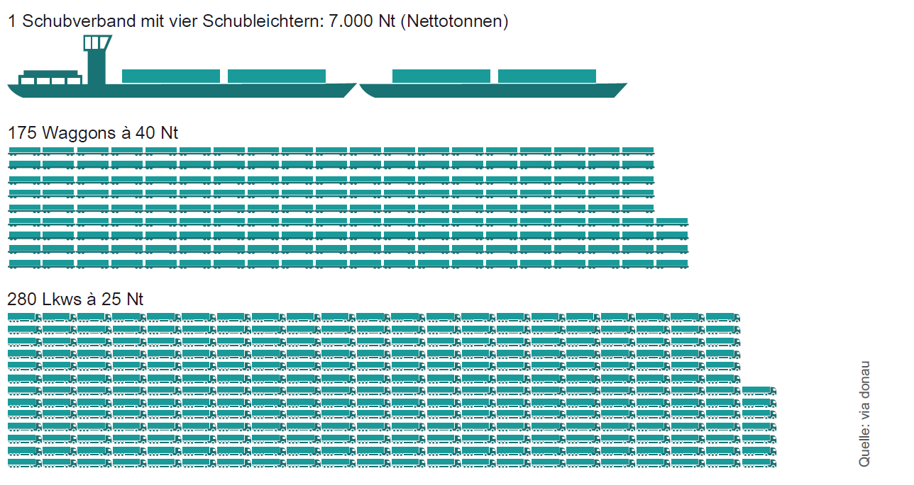
Verkehrsträger Wasserstraße Verkehrsträgervergleich
Massenleistungsfähigkeit:
größte Transportkapazität: Ein Schubverband mit 4 Schubleichtern
175 Zugwaggons = 280 LKWs = 20 km LKW-Kolonne
Notes:
Zusätzlich bietet das Binnenschiff verglichen mit den anderen Landverkehrsträgern eine deutlich größere Transportkapazität je Transporteinheit und kann beziehungsweise könnte so einen wichtigen Beitrag zur Entlastung von Straße und Schiene leisten. Zur Veranschaulichung der Massenleistungsfähigkeit der Binnenschifffahrt: Ein Binnenschiff mit 4 Leichtern (7.000 Nettotonnen) kann so viel transportieren wie 175 Eisenbahnwaggons oder 280 LKW. Das entspricht einer LKW-Kolonne von rund 20 km auf der Autobahn!
Quelle: viadonau. Handbuch der Donauschifffahrt, S. 18
Bildquelle: viadonau im Handbuch der Donauschifffahrt, S. 19

Slide 26
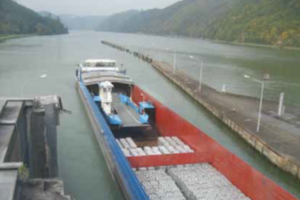
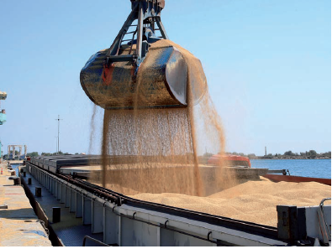
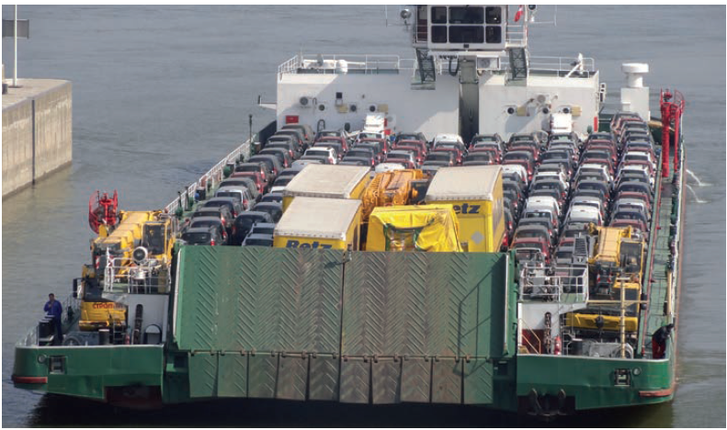
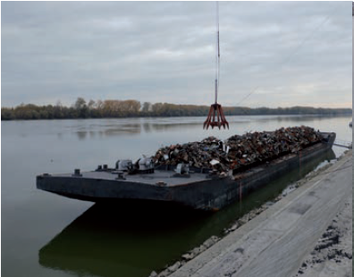
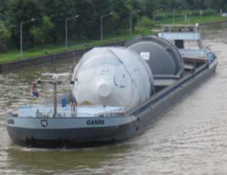
Verkehrsträger Wasserstraße Verkehrsträgervergleich
Baustoffe
Altstoffe und Abfälle
Biogene Rohstoffe
Schwer- und Übermaßgüter
Neuwagen
Quelle: viadonau
Quelle: Voies navigables de France
Quelle: TTS
Quelle: helmut1972, www.binnenschifferforum.de
Quelle: viadonau
26
Notes:
Neben den traditionellen Märkten bieten einige weitere Branchen großes Potenzial für die Binnenschifffahrt.
Für den Transport von Schwer- und Übermaßgüter ist die Wasserstraße aufgrund ihrer Abmessungen und der verfügbaren Infrastruktur (keine Anpassung der Verkehrswege, keine Straßensperren usw. notwendig) bestens geeignet.
Durch die geringen Transportkosten und die Umweltfreundlichkeit eignet sich das Binnenschiff auch optimal für den Transport von biogenen Rohstoffen, für Altstoffe und Abfälle sowie Baustoffe. Diese Vorteile können durch optimierte Logistikketten auch zunehmend in der Automobilindustrie auf Ro-Ro-Schiffen genutzt werden.
Quelle: viadonau, Handbuch der Donauschifffahrt, 2019, S. 161-166
Bildquellen:
helmut1972, www.binnenschifferforum.de im Handbuch der Donauschifffahrt, 2019, S. 118
Voies navigables de France im Handbuch der Donauschifffahrt, 2019, S. 162
viadonau im Handbuch der Donauschifffahrt, 2019, S. 163
viadonau im Handbuch der Donauschifffahrt, 2019, S. 165
TTS im Handbuch der Donauschifffahrt, 2019, S. 195

Slide 27
Anteil der Binnenschifffahrt am Transportaufkommen Europa-Vergleich
Verkehrsträgeranteil Österreich
Verkehrsträgeranteil EU
?
Quelle: Statistik Austria
Quelle: Eurostat
Notes:
Der Anteil der Wasserstraße am Modal Split im Jahr 2020 betrug in den 27 Ländern der Europäischen Union 5,8 % – somit wurden 5,8 % der gesamten Gütertonnenkilometer auf Wasserstraßen zurückgelegt. Dieser Anteil stellt sich in den einzelnen EU-Ländern sehr unterschiedlich dar. Die Niederlande beispielsweise verfügen über bedeutende Seehäfen und ein weit verzweigtes und kleinteiliges Wasserstraßennetz, sie haben daher den höchsten Binnenschifffahrtsanteil in den 27 Ländern der EU (41,6 % im Jahr 2020).
Quelle: Handbuch der Donauschifffahrt, 2019, S. 21
Eurostat, https://ec.europa.eu/eurostat/statistics-explained/index.php/Freight_transport_statistics_-_modal_split [19.08.2020]
Statistik Austria, https://www.statistik.at/web_de/statistiken/energie_umwelt_innovation_mobilitaet/verkehr/modal_split_gueterverkehr/index.html [19.08.2020]

Slide 28
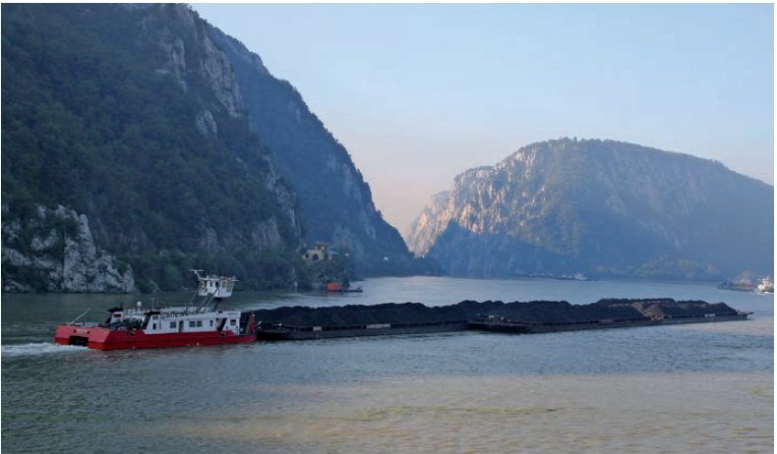
Quiz
Bis zu wie viele Lkws kann ein Schubverband mit 4 Leichtern ersetzen?
a) 15 Lkws c) 120 Lkws
b) 300 Lkws d) 280 Lkws
Quelle: C.N.F.R. NAVROM S.A., Galati
Notes:
Bildquelle: C.N.F.R. NAVROM S.A., Galati im Handbuch der Donauschifffahrt, 2019, S. 125

Slide 29
Agenda Green Transport
Nachhaltige Verkehrsträger
Flüssiggas - LNG
Verkehrsträgervergleich
Verkehr und Umwelt

Slide 30
Fakten Flüssiggas - LNG
LNG = Liquefied Natural Gas (engl.) = Flüssiggas
Volumen wird durch Abkühlung auf -162° reduziert → LNG braucht 600 mal weniger Platz als natürliches Gas
Anwendungsgebiete:
Binnenschifffahrt (flüssig)
Lkw (flüssig)
Industrieprozesse (gasförmig)
2 Bunkerstationen am Rhein (Rotterdam, Amsterdam)
Pioniere im Bereich Flüssiggas als Treibstoff für Schiffe → Norwegen und skandinavische Länder (Hochseeschifffahrt)
Weltweit 75 LNG betriebene Schiffe aktiv, 155 Schiffe in der Bauphase (2019)
Natürliches Gas
LNG
600x weniger Platz
Quelle: eigene Darstellung
Notes:
LNG oder verflüssigtes Erdgas ist Erdgas, das auf mindestens -162 ° C abgekühlt ist und somit 600-mal weniger Platz einnimmt als unbearbeitetes Erdgas. Dies ist auch der Hauptvorteil in Verbindung mit dem Transport! Neben der Verwendung als Treibstoff für Binnenschiffe und LKW kann LNG auch für industrielle Prozesse in Gasform verwendet werden. Im Rahmen der Binnenschifffahrt gibt es bereits zwei Bunkerstationen auf dem Rhein - im Hafen von Rotterdam und im Hafen von Amsterdam. Dies sind LKW-zu-Schiff-Bunkerstationen, was bedeutet, dass der LKW mit dem Schiff verbunden ist, das ihn betankt. Norwegen und andere skandinavische Länder können als Vorreiter für LNG angesehen werden. Im Jahr 2009 gab es weltweit bereits 336 Schiffe in der LNG-Tankerflotte.
Quelle:
Liquefied Natural Gas LNG 101; Online: https://www.youtube.com/watch?v=WyZTuzUzR68 [19.08.2020]
LNG Masterplan for Rhine-Main-Danube, Online: http://www.lngmasterplan.eu/images/D_111__Status_Quo__Trend_Analysis_-_Danube_and_Italy_v2.1_FINAL_2015-3-12.pdf p.24 [19.08.2020]
Challenges and opportunities for LNG as a ship fuel source and an application to bunkering network optimisation;, Online: https://www.researchgate.net/profile/Murat_Aymelek/publication/274379729_Challenges_and_opportunities_for_LNG_as_a_ship_fuel_source_and_an_application_to_bunkering_network_optimisation/links/55e5bf9f08aecb1a7ccd4ab6.pdf p.768 [19.08.2020]
Statista.com; online: https://www.statista.com/statistics/1102212/lng-fueled-vessels-worldwide-by-type/ [19.08.2020].
Bildquelle: eigene Darstellung.

Slide 31
Wertschöpfungskette Flüssiggas - LNG
Kühlung auf -162°
Gewinnung & Produktion
Transport
Lagerung & Wieder-verdampfung
Verflüssigung
End-konsument
LNG Value Chain
Quelle: eigene Darstellung
Source: https://www.youtube.com/watch?v=WyZTuzUzR68
Größter Lieferant nach Europa: USA (seit Ende 2019; täglich 107.000 Tonnen)
Größter Importeur: Japan (bis mind. 2022)
Notes:
Wie die Abbildung zeigt, beginnt die LNG-Wertschöpfungskette mit der Gewinnung und Produktion von Erdgas. Im nächsten Schritt wird das Gas verflüssigt und ist somit bereit für den Transport auf das Schiff. Nach dem Transport wird LNG wiederverdampft und gelagert, bis der Endverbraucher es benötigt.
Der größte Lieferant für LNG für Europa ist seit Ende 2019 die USA mit täglich rund 107.000 Tonnen. Japan hingegen ist bis mind. 20222 der größte Importeur.
Quelle:
Liquefied Natural Gas LNG 101; Online: https://www.youtube.com/watch?v=WyZTuzUzR68 [19.08.2020]
Der größte Lieferant von Naturflüssigerdgas (LNG) nach Europa …., online: https://www.umwelt-energie-report.de/2020/04/der-groesste-lieferant-von-naturfluessigerdgas-lng-nach-europa.html [19.08.2020]
LNG-Investitionen 2019 auf Rekord-Niveau, online: https://www.en-former.com/lng-investitionen-2019-auf-rekord-niveau/ [19.08.2020].
Bildquelle: eigene Darstellung.

Slide 32
Chancen Flüssiggas - LNG
Globale Nachfrage nach Energie wird sich bis 2050 verdoppeln → nachhaltige, erneuerbare Energiequellen werden benötigt
Steigende Nachfrage nach nachhaltigen Treibstoffen und die Schließung von Atomkraftwerken
Übergreifendes Ziel die Energieeffizienz steigern und die Emissionen sowie Kosten reduzieren
Steigende Nachfrage in Märkten mit beschränkter Gasproduktion oder beschränkten Pipeline Importen
Wettbewerbsvorteile:
Schwächung des Gasmonopols
Diversifizierung des Energie-Mixes
Notes:
Da sich die globale Energienachfrage bis 2050 voraussichtlich verdoppeln wird, steigt die Nachfrage nach erneuerbaren und saubereren Energiequellen. Die Nachfrage nach saubereren Kraftstoffen und die Stilllegung von Kernkraftwerken machen zudem alternative Kraftstoffe wie LNG notwendig und attraktiv. Die steigende Nachfrage nach LNG in Märkten mit begrenzter Gasproduktion oder Pipeline-Importe führt zu einen erhöhten Transportbedarf mittels Schiffen.
Quelle:
Marjan von Loon: Driving innovation across the LNG value chain, online: http://www.google.at/url?sa=t&rct=j&q=&esrc=s&source=web&cd=1&ved=0ahUKEwiH-4PAgZ3LAhVI2SwKHbsvAoQQFgggMAA&url=http%3A%2F%2Fwww.firstmagazine.com%2FDownloadSpecialistPublicationDetail.475.ashx&usg=AFQjCNHA3p1tXvou2G-mum2mVn9-M0sVCA&bvm=bv.115339255,d.bGs, p.91,93 [19.08.2020]
Liquefied Natural Gas LNG 101; Online: https://www.youtube.com/watch?v=WyZTuzUzR68 [19.08.2020]

Slide 33
Quiz
Auf wie viel Grad muss LNG gekühlt werden um verflüssigt werden zu können?
-60°C b) -162°C
c) -310°C d) -183°C
Natürliches Gas
LNG
600x weniger Platz
Quelle: eigene Darstellung

Slide 34
ABC-Liste Abschlussübung
Gestaltet für euch selbst eine ABC-Liste mit den wichtigsten Begriffen zum Thema „Green Transport“.
Nehmt hierzu ein Blatt Papier, schreibt an der Längsseite untereinander alle Buchstaben des Alphabets auf.
Im Anschluss dazu schreibt zu jedem Buchstaben wichtige Begriffe zum Thema „Green Transport“, die mit dem jeweiligen Buchstaben beginnen zum Beispiel T … Transportkostenkalkulation.
Am Ende habt ihr eine tolle Liste voll mit den wichtigsten Schlagworten zum Thema Rahmenbedingungen und Kosten in der Logistik.
Notes:
Diese Übung eignet sich als Einzelübung.
Dauer: 30-40 Minuten

Slide 35
Quellenverzeichnis
Bretzke, Wolf-Rüdiger/Karmin Barkawi: Nachhaltige Logistik: Antworten auf eine globale Herausforderung. Berlin Heidelberg, 2010, S.47.
Bundesamt für Güterverkehr (BAG), „Marktbeobachtung Güterverkehr. Auswertung der Arbeitsbedingungen in Güterverkehr und Logistik 2015-I“ (2015). S.9, 31, 47; Online: https://www.dslv.org/dslv/web.nsf/gfx/0C7783035E0D583FC1257EEC00373613/$file/BAG%20Markbeobachtung%20Fahrerberufe%202015.pdf [19.08.2020].
Challenges and opportunities for LNG as a ship fuel source and an application to bunkering network optimisation;, Online: https://www.researchgate.net/profile/Murat_Aymelek/publication/274379729_Challenges_and_opportunities_for_LNG_as_a_ship_fuel_source_and_an_application_to_bunkering_network_optimisation/links/55e5bf9f08aecb1a7ccd4ab6.pdf p.768 [19.08.2020].
Der größte Lieferant von Naturflüssigerdgas (LNG) nach Europa …., online: https://www.umwelt-energie-report.de/2020/04/der-groesste-lieferant-von-naturfluessigerdgas-lng-nach-europa.html [19.08.2020].
Europäische Komission, “Weissbuch - Fahrplan zu einem einheitlichen europäischen Verkehrsraum – Hin zu einem wettbewerbsorientierten und ressourcenschonenden Verkehrssystem” (2011), S. 3ff; Online: http://eur-lex.europa.eu/legal-content/de/TXT/PDF/?uri=CELEX:52011DC0144 [17.08.2020].
European Commission, “EU energy, transport and GHG emissions - Trends to 2050 Reference Scenario 2013” (2013), S.39, Online: http://ec.europa.eu/transport/media/publications/doc/trends-to-2050-update-2013.pdf [17.08.2020].
Eurostat: Modal Split, Online: https://ec.europa.eu/eurostat/statistics-explained/index.php/Freight_transport_statistics_-_modal_split [19.08.2020].
Eurostat, „Greenhouse gas emission statistics“, (2018), Online: https://ec.europa.eu/eurostat/statistics-explained/index.php?title=File:Greenhouse_gas_emissions,_analysis_by_source_sector,_EU-27,_1990_and_2018_(Percentage_of_total).png [17.08.2020].
„Green Logistics“ (2019), Online: https://www.youtube.com/watch?v=xPohCtbL4SQ [19.08.2020].
Institute for Transport Studies, “Die Zukunft der Nachhaltigkeit in Güterverkehr und Logistik” (2010). S.15, 20,21; Online: http://www.europarl.europa.eu/RegData/etudes/note/join/2010/431578/IPOL-TRAN_NT(2010)431578_DE.pdf [20.08.2020].
Kille, Christian/ Schmidt , Norbert, „Wirtschaftliche Rahmenbedingungen des Güterverkehrs. Studie zum Vergleich der Verkehrsträger im Rahmen des Logistikprozesses in Deutschland“ (2008). S.22, Online: http://www.scs.fraunhofer.de/content/dam/scs/de/dokumente/studien/Wirtschaftliche_Rahmenbedingungen_des_Gueterverkehrs.pdf [19.08.2020]
Kudla, Nicole: Nachhaltigkeitsmanagement, in: Fagagnini Hans Peter/Stöltzle Wolfgang (Hrsg.): Güterverkehr kompakt, München, 2010, S.232.
Liquefied Natural Gas LNG 101; Online: https://www.youtube.com/watch?v=WyZTuzUzR68 [19.08.2020].
LNG-Investitionen 2019 auf Rekord-Niveau, online: https://www.en-former.com/lng-investitionen-2019-auf-rekord-niveau/ [19.08.2020].
LNG Masterplan for Rhine-Main-Danube, Online: http://www.lngmasterplan.eu/images/D_111__Status_Quo__Trend_Analysis_-_Danube_and_Italy_v2.1_FINAL_2015-3-12.pdf p.24 [19.08.2020].
Marjan von Loon: Driving innovation across the LNG value chain, online: http://www.google.at/url?sa=t&rct=j&q=&esrc=s&source=web&cd=1&ved=0ahUKEwiH-4PAgZ3LAhVI2SwKHbsvAoQQFgggMAA&url=http%3A%2F%2Fwww.firstmagazine.com%2FDownloadSpecialistPublicationDetail.475.ashx&usg=AFQjCNHA3p1tXvou2G-mum2mVn9-M0sVCA&bvm=bv.115339255,d.bGs, p.91,93 [19.08.2020].
„Noise Viewer“, Online: http://noise.eionet.europa.eu/viewer.html [19.08.2020]
Pazirandeh, Ali/Jafari, Hamid: Making sense of green logistics, in: International Journal of Productivity and Performance Management, 2013, S.889f.
Saroha Rituraj, “Green Logistics & its Significance in Modern Day Systems” (2014), S. 90statista.com; Online: https://de.statista.com/statistik/daten/studie/881600/umfrage/co2-emissionen-im-deutschen-gueterverkehr-nach-verkehrsmitteln/ [17.08.2020].
Statista.com; online: https://www.statista.com/statistics/1102212/lng-fueled-vessels-worldwide-by-type/ [19.08.2020].
Statistik Austria, Online: https://www.statistik.at/web_de/statistiken/energie_umwelt_innovation_mobilitaet/verkehr/modal_split_gueterverkehr/index.html [19.08.2020]
VDC, Online: https://www.vcd.org/themen/verkehrslaerm/strassenlaerm/ [19.08.2020].
viadonau (2021): Donauschifffahrt in Österreich – Jahresbericht 2021, Wien.
viadonau, Handbuch der Donauschifffahrt, Wien, 2019.
Whiteing A. : „Die Zukunft der Nachhaltigkeit in Güterverkehr und Logistik“ (2010), S.7; Online: http://www.europarl.europa.eu/RegData/etudes/note/join/2010/431578/IPOL-TRAN_NT(2010)431578_DE.pdf [17.08.2020].

Slide 36
Zusatzinformation
Wir hoffen unser Foliensatz hat Ihren Ansprüchen entsprochen!
- Sie können den Foliensatz gerne Ihren Wünschen und Anforderungen entsprechend adaptieren und für Ihren Unterricht/Vorträge verwenden.
Für Fragen und Rückmeldungen stehen wir jederzeit gerne per Mail unter
rewway@fh-steyr.at zur Verfügung.
Weitere Foliensätze finden Sie unter:
http://www.rewway.at/de/lehrmittel/pakete/
Haben Sie vielleicht Interesse an einer Exkursion, einem Fachvortrag oder einem Transport School Lab?
http://www.rewway.at/de/services/

